Slide 1

معرفی اعضای هیات علمی فیزیوتراپی دانشگاه علوم پزشکی مشهد

Slide 2
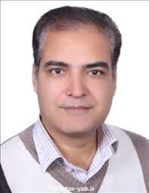
دکتر حسین نگهبان سیوکی
استاد دانشگاه علوم پزشکی مشهد
___________________________
تعداد پایان نامه تحت راهنمایی و مشاوره: 30
تعداد مقالات ISI: 98
تعداد مقالات PubMed: 88

Slide 3
Scopus
تعداد مقالات : 115
H-index : 28
مقالات نویسنده اول : 27
مقالات نویسنده مسئول : 30
مقالات بین المللی : 32

Slide 4
Google scholar
تعداد مقالات : 152
H-index : 38
i10-index : 81

Slide 5
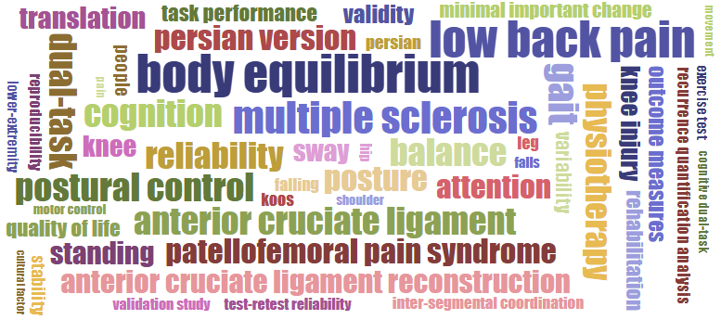
Research areas

Slide 6
ارزیابی و درمان اختلالات تعادلی بر اساس مدل تکلیف دوگانه شناختی-حرکتی
بررسی ارتباط بین پارامترهای شغلی و فاکتورهای آنتروپومتریک با جهت ترجیحی تمرین درمانی در بیماران کمردرد و گردن درد
طراحی و ارزیابی ویژگی های سایکومتریک اپلیکیشن های فیزیوتراپی از راه دور
طراحی و اجرای مطالعات کارآزمایی بالینی با هدف مقایسه رویکردهای درمانی مطابق مدل تقسیم بندی اختلالات مکانیکی
علائق پژوهشی

